Slide 1
Организация совместной учебной деятельности с использованием ЭФУ и сетевых сервисов
Автор: Кудимова Наталья Вячеславовна

Slide 2
Вопросы вебинара
Особенности организации совместной учебной деятельности
Разнообразие сетевых сервисов
Примеры заданий с использованием возможностей сетевых сервисов
Трудности урока с использованием групповой работы

Slide 3
ФГОС ООО
«18.2.1. Программа развития универсальных учебных действий (программа формирования общеучебных умений и навыков) на ступени основного общего образования должна … обеспечивать:
овладение приёмами учебного сотрудничества и социального взаимодействия со сверстниками, старшими школьниками и взрослыми в совместной учебно-исследовательской и проектной деятельности;
формирование и развитие компетенции обучающихся в области использования информационно-коммуникационных технологий на уровне общего пользования, включая владение информационно-коммуникационными технологиями, поиском, построением и передачей информации, презентацией выполненных работ, основами информационной безопасности, умением безопасного использования средств информационно-коммуникационных технологий (далее – ИКТ) и сети Интернет»

Slide 4
Этапы подготовки урока
Выбор темы, задач урока и объем материала
Подготовить задания для групп, определить время групповой работы
Продумать организацию пространства
Продумать роли в группах
Разработать правила оценивания

Slide 5
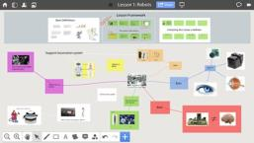
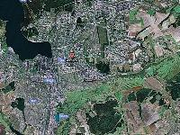
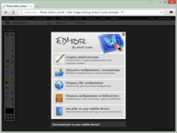
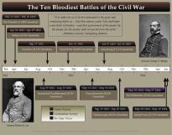
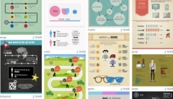
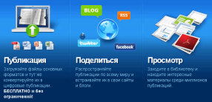
Разновидность сетевых сервисов
Виртуальные доски
Онлайн презентации
Онлайн карты
Графические редакторы
Работа с закладками
Ленты времени
Блоги, визитки
Средства визуализации
Документ-сервисы

Slide 6
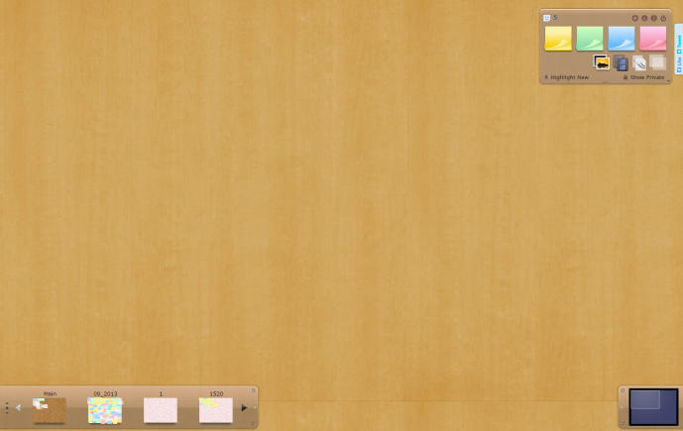
Виртуальные доски
https://ru.padlet.com/
http://en.linoit.com
http://scrumblr.ca

Slide 7
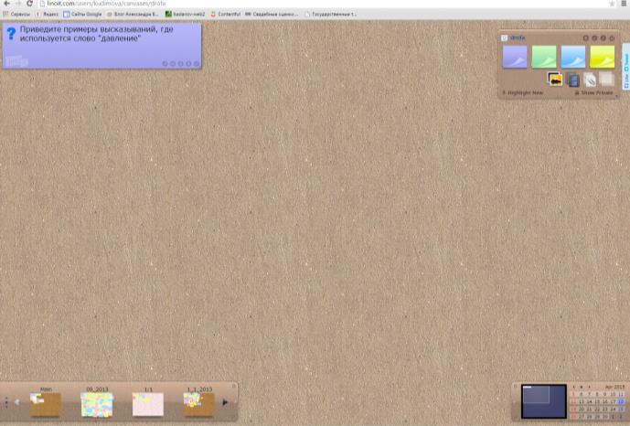
Виртуальные доски
Проведение мозгового штурма,
обмен мнениями, рефлексии

Slide 8
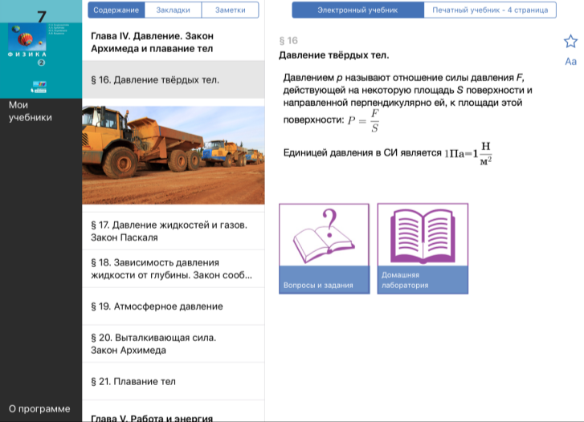
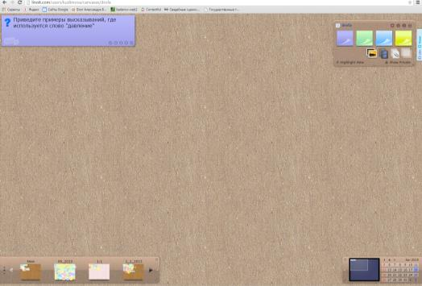
Физика, 7 класс Тема урока «Давление»

Slide 9
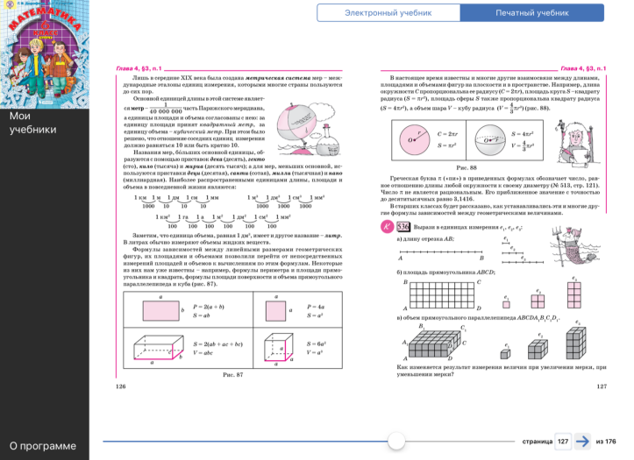
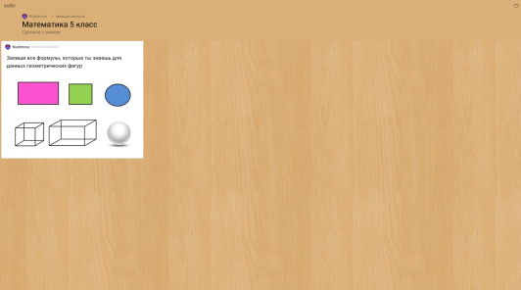
Математика, 6 класс Тема «Измерение величин. Длина, площадь, объем»

Slide 10
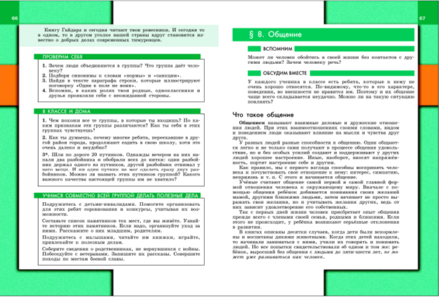
Обществознание, 6 класс Тема «Общение»

Slide 11
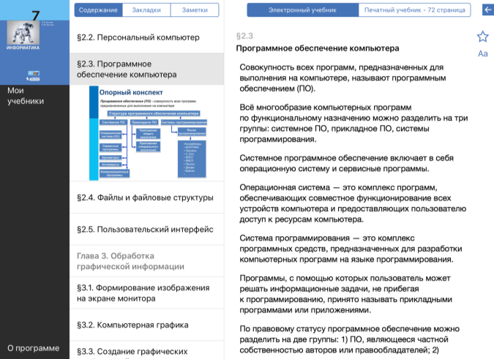
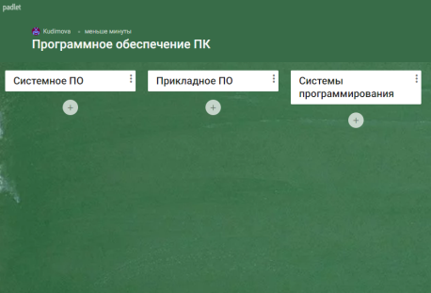
Информатика, 7 класс Тема «Программное обеспечение ПК»

Slide 12
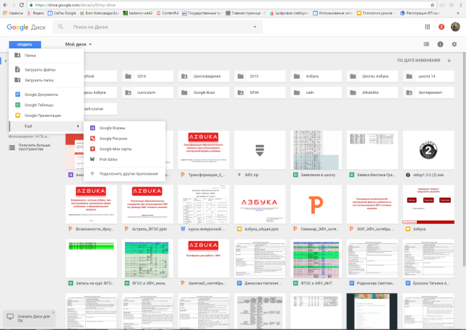
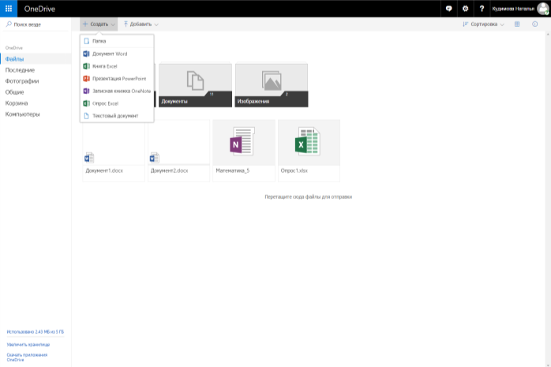
Документ сервисы
https://drive.google.com
https://onedrive.live.com/

Slide 13
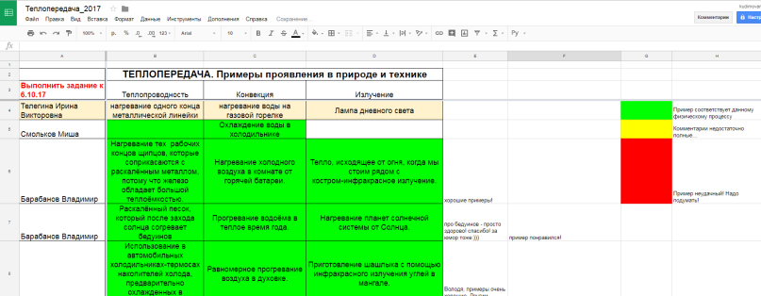
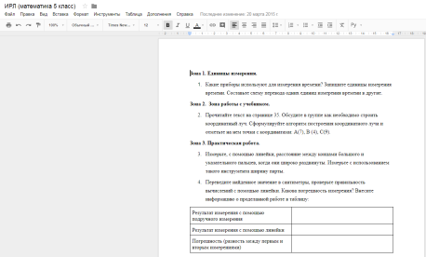
Документ сервисы
Совместное редактирование документов, ведение виртуальных дневников, создание онлайн заметок

Slide 14
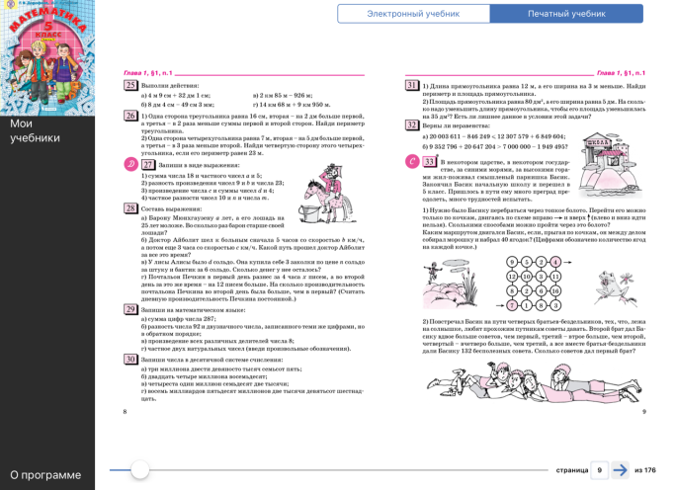
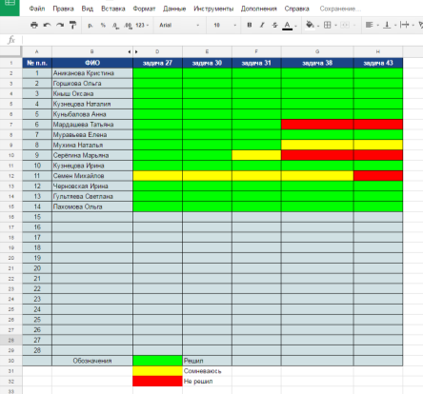
Математика Решение задач

Slide 15
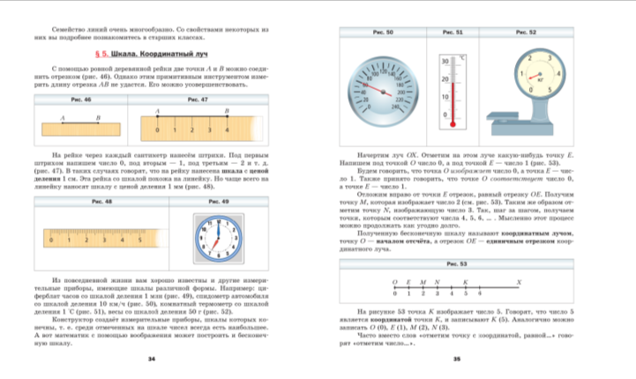
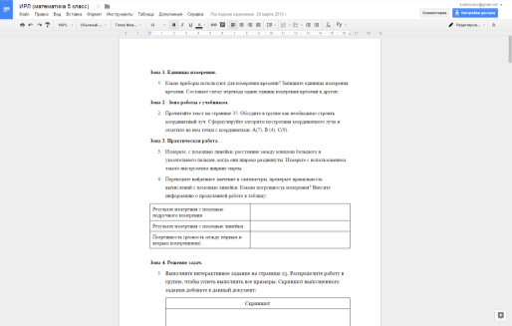
Математика «Шкалы и координаты»

Slide 16
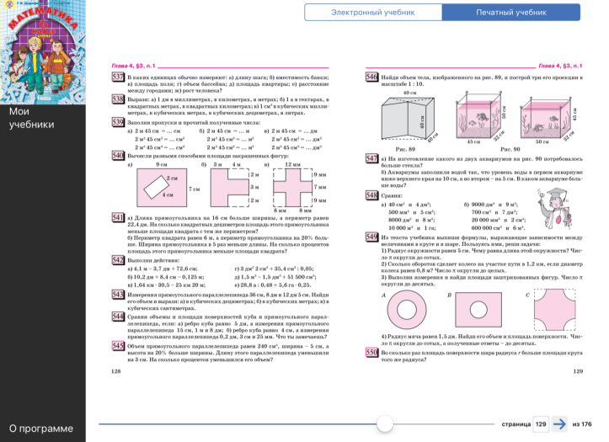
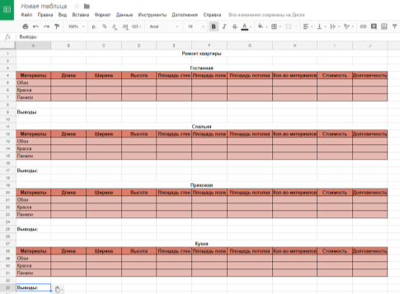
Математика, 6 класс Тема «Измерение величин. Длина, площадь, объем»

Slide 17
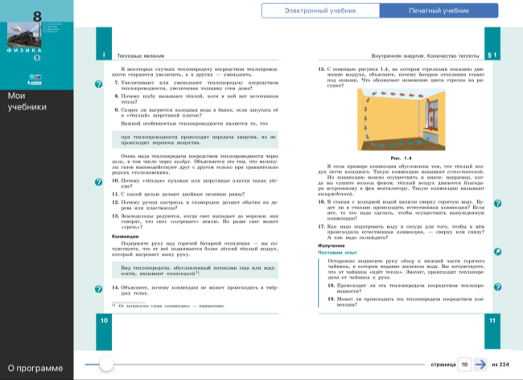
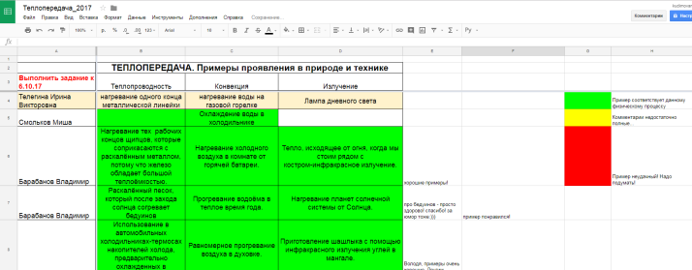
Физика, 8 класс «Виды теплопередачи»

Slide 18
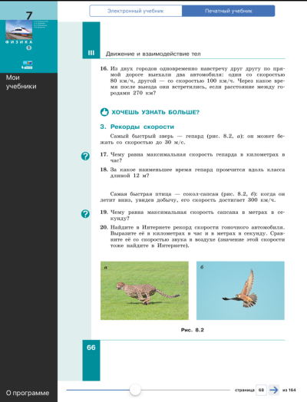
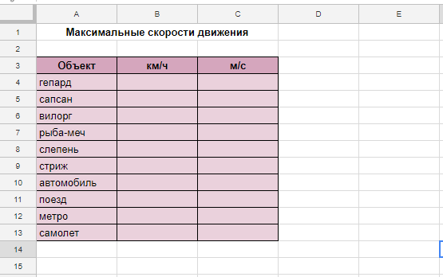
Физика, 7 класс Движение

Slide 19
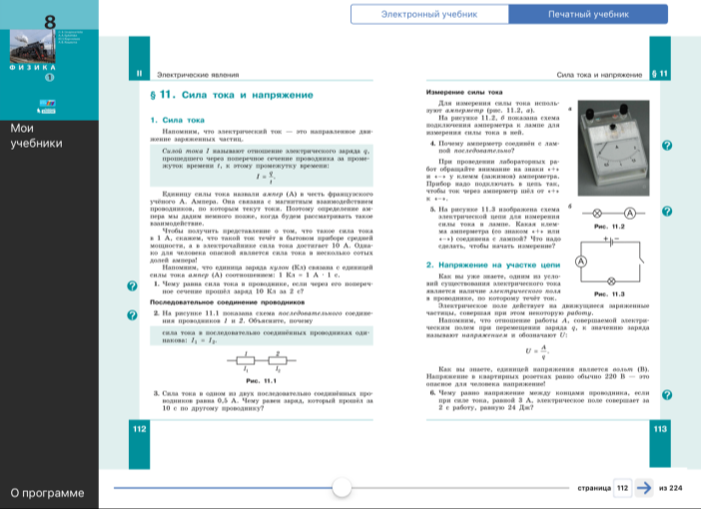
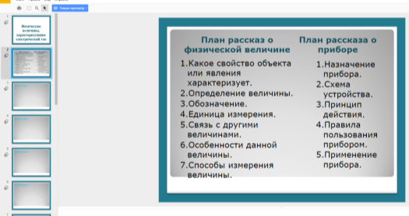
Физика, 8 класс Физические величины, характеризующие электрический ток

Slide 20
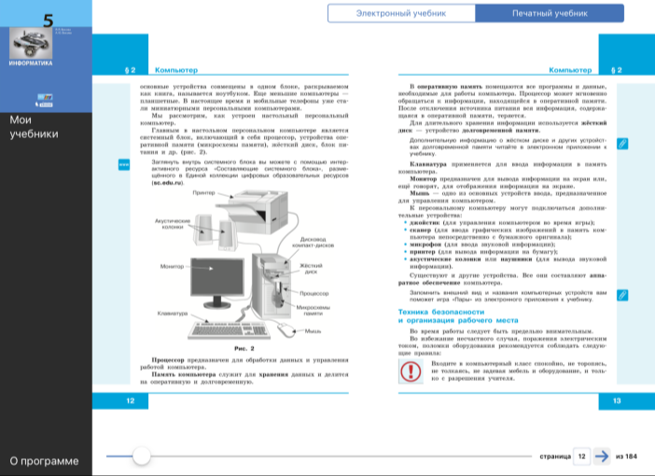
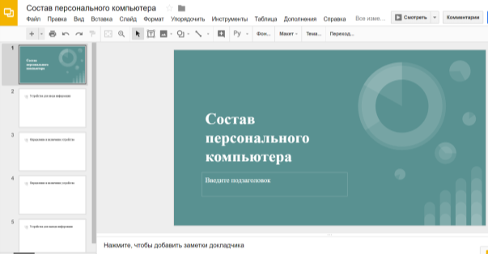
Информатика, 5 класс Состав персонального компьютера

Slide 21
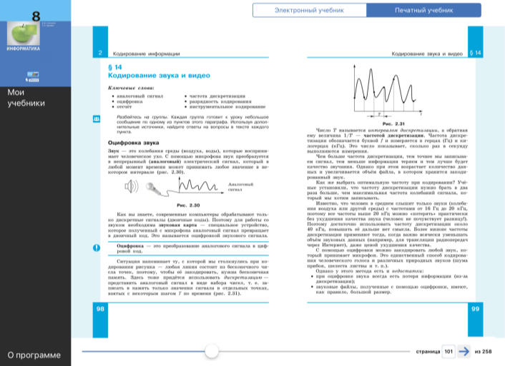
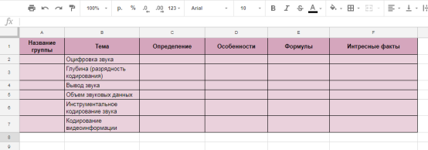
Информатика, 8 класс Кодирование звука и видео

Slide 22
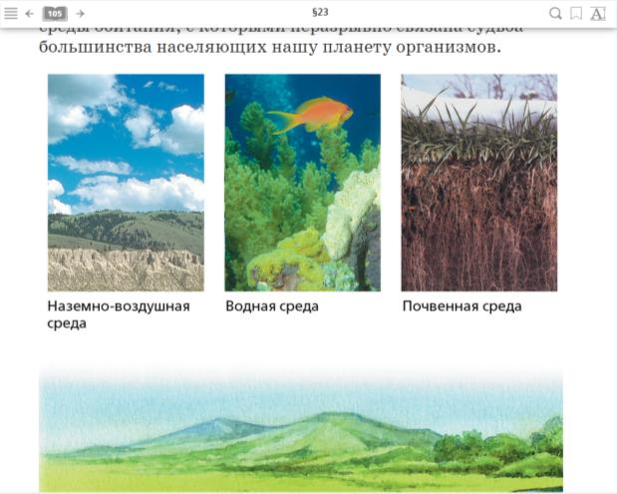
Биология Тема «Три среды обитания»

Slide 23
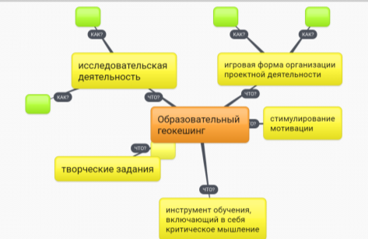
Сервисы визуализации
http://cacoo.com
http://www.mindomo.com
https://bubbl.us

Slide 24
Сервисы визуализации
Совместное построение чертежей, планов, схем, диаграмм, структур, моделей процессов и явлений

Slide 25
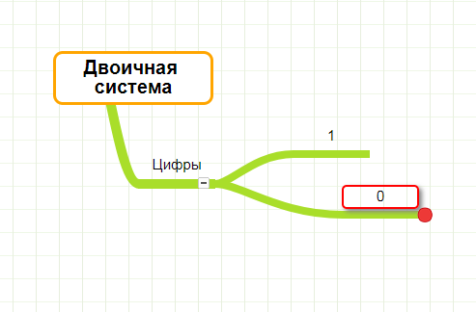
Информатика, 8 класс Системы счисления
http://drichard.org/mindmaps/

Slide 26
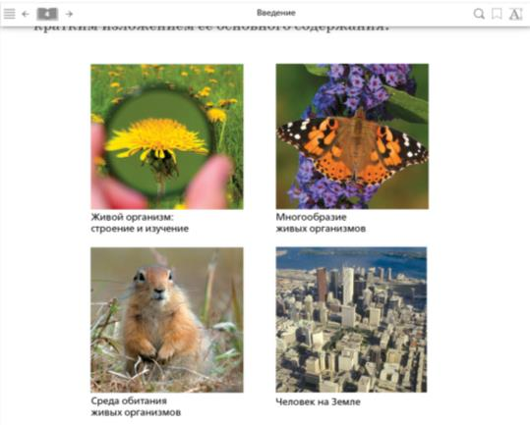
Биология Введение

Slide 27
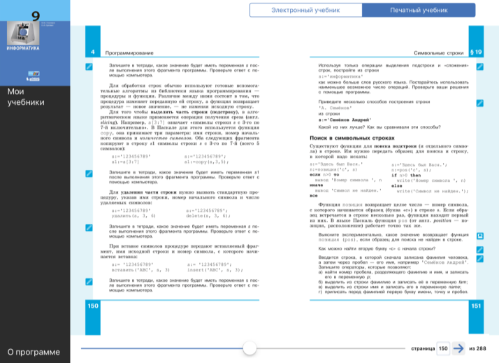
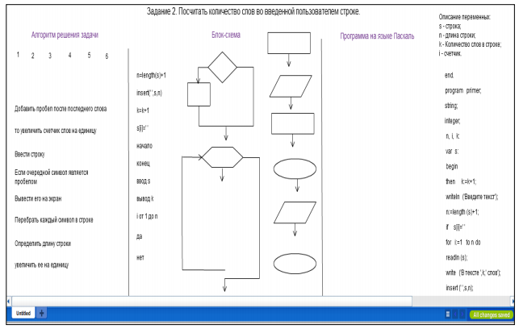
Информатика, 9 класс «Символьные строки»

Slide 28
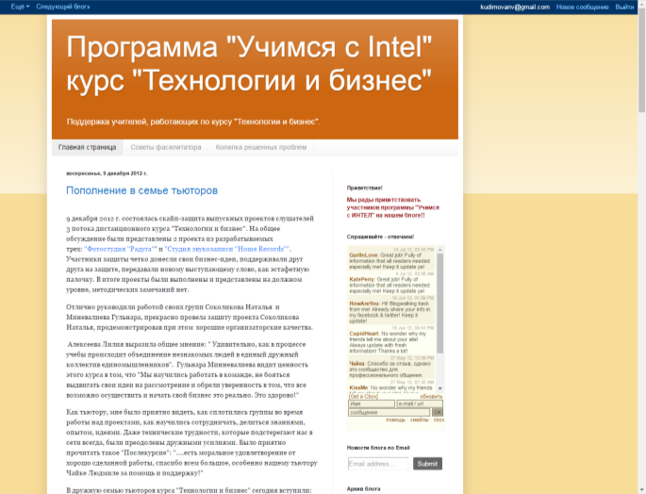
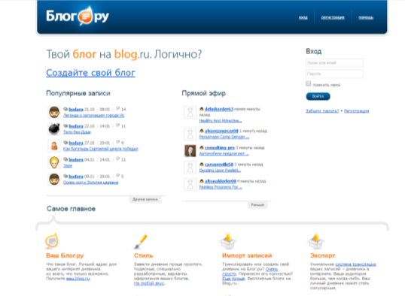
Блог
http://blogspot.com
http://blog.ru

Slide 29
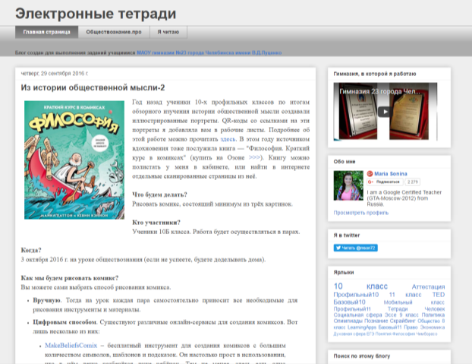
Блог
Ведение дневников, создание тем для дискуссий и обсуждений, выставка работ

Slide 30
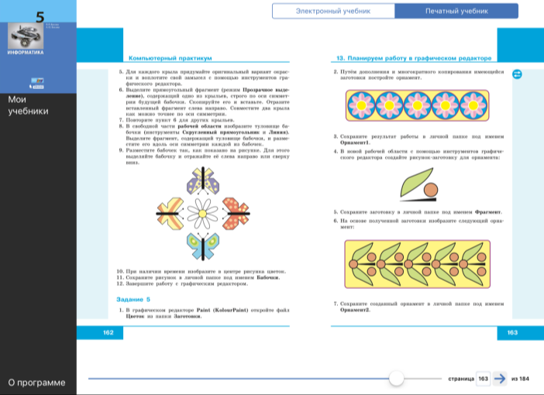
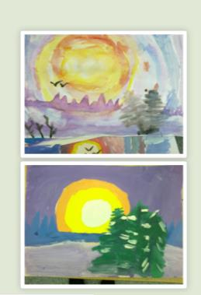
Информатика, 5 класс Работа в графическом редакторе

Slide 31
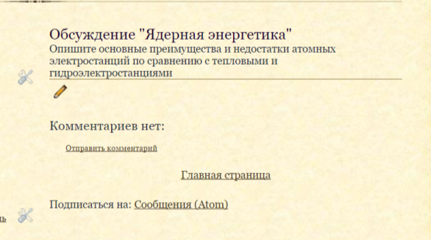
Физика, 9 класс Атомное ядро и ядерная энергетика

Slide 32
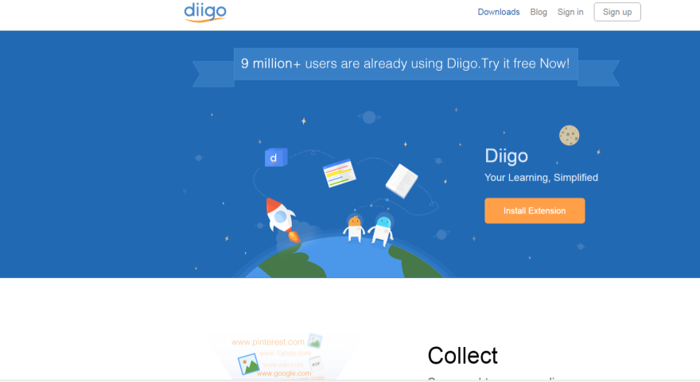
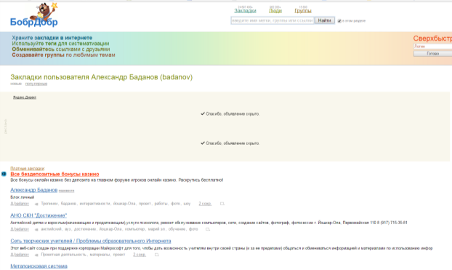
Закладки
https://www.diigo.com/
http://bobrdobr.ru

Slide 33
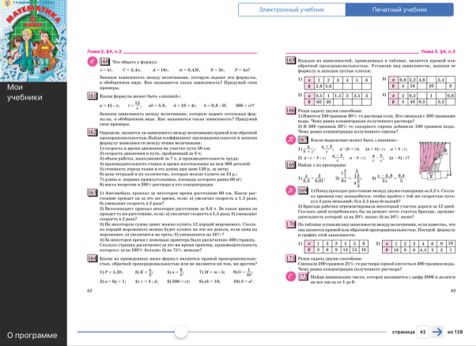
Математика, 5 класс «Равные фигуры»
Организация к каждому уроку коллекции ссылок.
Для наполнения портфолио
Для коллективной работы в исследовательском или ином проекте
https://www.diigo.com/

Slide 34
Карты
http://maps.google.ru
https://www.diigo.com/
http://wikimapia.org

Slide 35
Физика – География – Математика
Составить совместную карту на которой отобразить траектории движения различными видами транспорта (указав расстояние, время, а также стоимость передвижения)

Slide 36
Английский язык «Достопримечательности Лондона»
Привязка к карте информации об объектах, создание маршрутов, экскурсий

Slide 37
Литература «Война и мир»
Отображение на совместной карте маршрутов передвижения героев
Цитаты из произведения

Slide 38
Ленты времени
http://www.timetoast.com/
http://timerime.com

Slide 39
Информатика, 10 класс Этапы развития компьютерной техники

Slide 40
Физика, 8 класс Электрические явления

Slide 41
Искусство Творчество «Леонардо да Винчи»

Slide 42
Трудности урока
Доступ к сети Интернет
Распределение задач
Уважение к работе одноклассников
Соблюдение требований СанПин
Временные рамки работы над заданием

Slide 43
Требования СанПин
ПОСТАНОВЛЕНИЕ от 24 ноября 2015 года N 81 О внесении изменений N 3 в СанПиН 2.4.2.2821-10 "Санитарно-эпидемиологические требования к условиям и организации обучения, содержания в общеобразовательных организациях"
Продолжительность непрерывного использования компьютера с жидкокристаллическим монитором на уроках составляет:
для учащихся 1 - 2-х классов - не более 20 минут,
для учащихся 3 - 4 классов - не более 25 минут,
для учащихся 5 - 6 классов - не более 30 минут,
для учащихся 7 - 11 классов - 35 минут.
Непрерывная продолжительность работы обучающихся непосредственно с интерактивной доской на уроках:
в 1 - 4 классах не должна превышать 5 минут,
в 5-11 классах - 10 минут.
Суммарная продолжительность использования интерактивной доски на уроках
в 1 - 2 классах составляет не более 25 минут,
3 - 4 классах и старше - не более 30 минут
С целью профилактики утомления обучающихся не допускается использование на уроке более двух видов средств электронного обучения

Slide 44
СПАСИБО ЗА ВНИМАНИЕ!
Наталья Кудимова, почетный работник общего образования РФ, учитель информатики высшей категории
E-mail: kudimovanv@gmail.com
Skype: sch14balakhna

